Slide 1
传输层

Slide 2
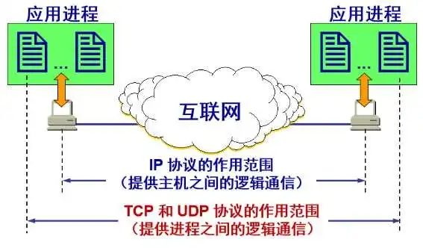
传输层的任务
将数据从进程传递到进程。实现进程之间的数据传递。

Slide 3
传输层在OSI协议层次结构中的位置
1～3层主要负责通信功能，一般称为通信子网层。上三层即5～7层属于资源子网的功能范畴，称为资源子网层。
传输层起着衔接上下三层的作用。
应用层
资源子网层
表示层
会话层
传输层
网络层
数据链路层
通信子网层
物理层

Slide 4
传输层要解决的问题
互联网中进程的标识和交互模式
向上层提供的服务（可靠 OR 不可靠）

Slide 5
互联网中进程的标识

Slide 6
网络环境中 进程标识（三元组）
• 主机地址
• 进程端口
• 进程使用的传输层协议（TCP/UDP）
标识网络中的一个Web服务器：(IP,80,TCP)

Slide 7
进程端口
从0 到255 被规定作为公共应用服务的端口，如WWW、FTP、DNS 和电子邮件服务等，又被称为著名端口 (Well-known ports)。这些端口所对应的服务是固定、公开的，因此可以通过访问这些端口来访问对应的服务。
从256 到1023 的端口，被保留用作商业性的应用开发，如一些网络设备厂商专用协议的通信端口等。
1023 以上端口未做限定，即作为自由端口，以本地方式进行分配。

Slide 8
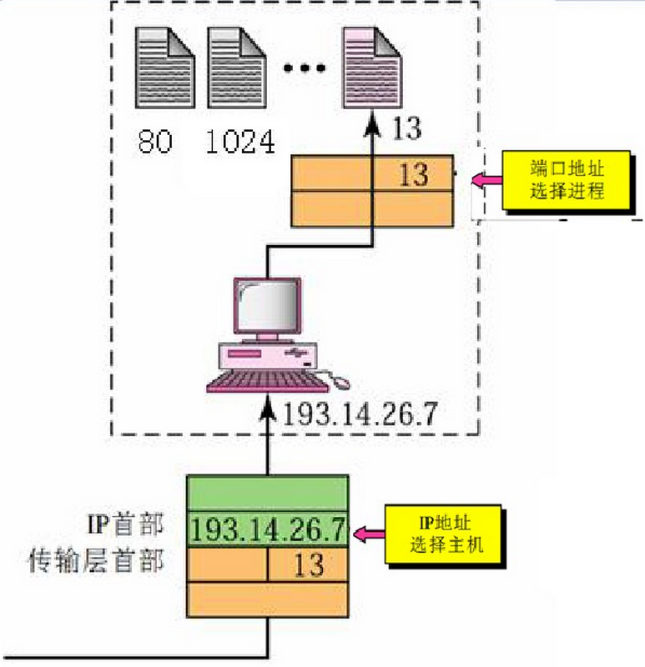
每个端口和一片收、发缓冲区关联

Slide 9
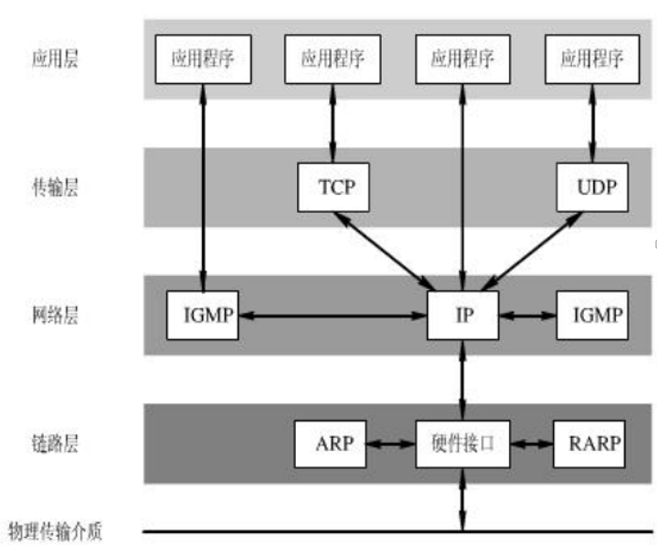
进程使用的传输层协议（多重协议的识别）
TCP/IP协议族的传输层有TCP协议和UDP协议；
应用层进程会选择TCP 或 UDP 进行数据传输；
基于TCP传输的端口在0-65535之间，基于UDP传输的进程的端口在0-65535.

Slide 10
一对通信的进程的标识（五元组）
网络环境中一对通信的进程A,B需要一个五元组来表示：
双方使用的传输层协议
A所在的主机地址
A进程端口
B所在的主机地址
B进程端口

Slide 11
进程间相互作用模式：Client/Server模型

Slide 12
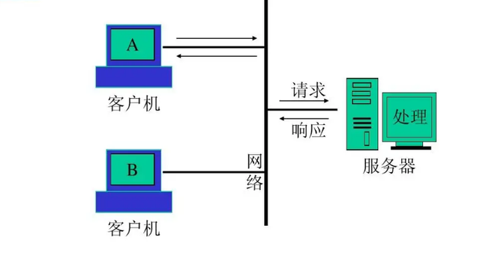
进程间相互作用模式：Client/Server模型
客 户— 一次进程通信中发起的一方；
服务器— 接受进程通信的请求，提供服务的一方；
每一次通信由客户进程随机启动；
服务器进程处于等待状态，及时响应客户服务请求。

